Slide 1
Edenspiekermann Leuk Leren!
Muhammad Shuduyev
Tijmen Venneker
Giaro Duttenhofer
David da Costa

Slide 2

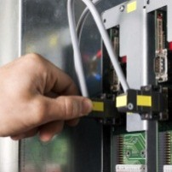
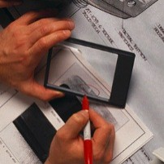
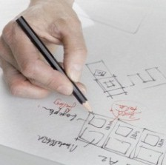
Onderzoek
Ontwikkelen
Prototype
Slot

Slide 3
Onderzoek
Edenspiekermann
Motivatie
Overzicht ouders en leerkrachten
Gekozen voor Groep 7

Slide 4
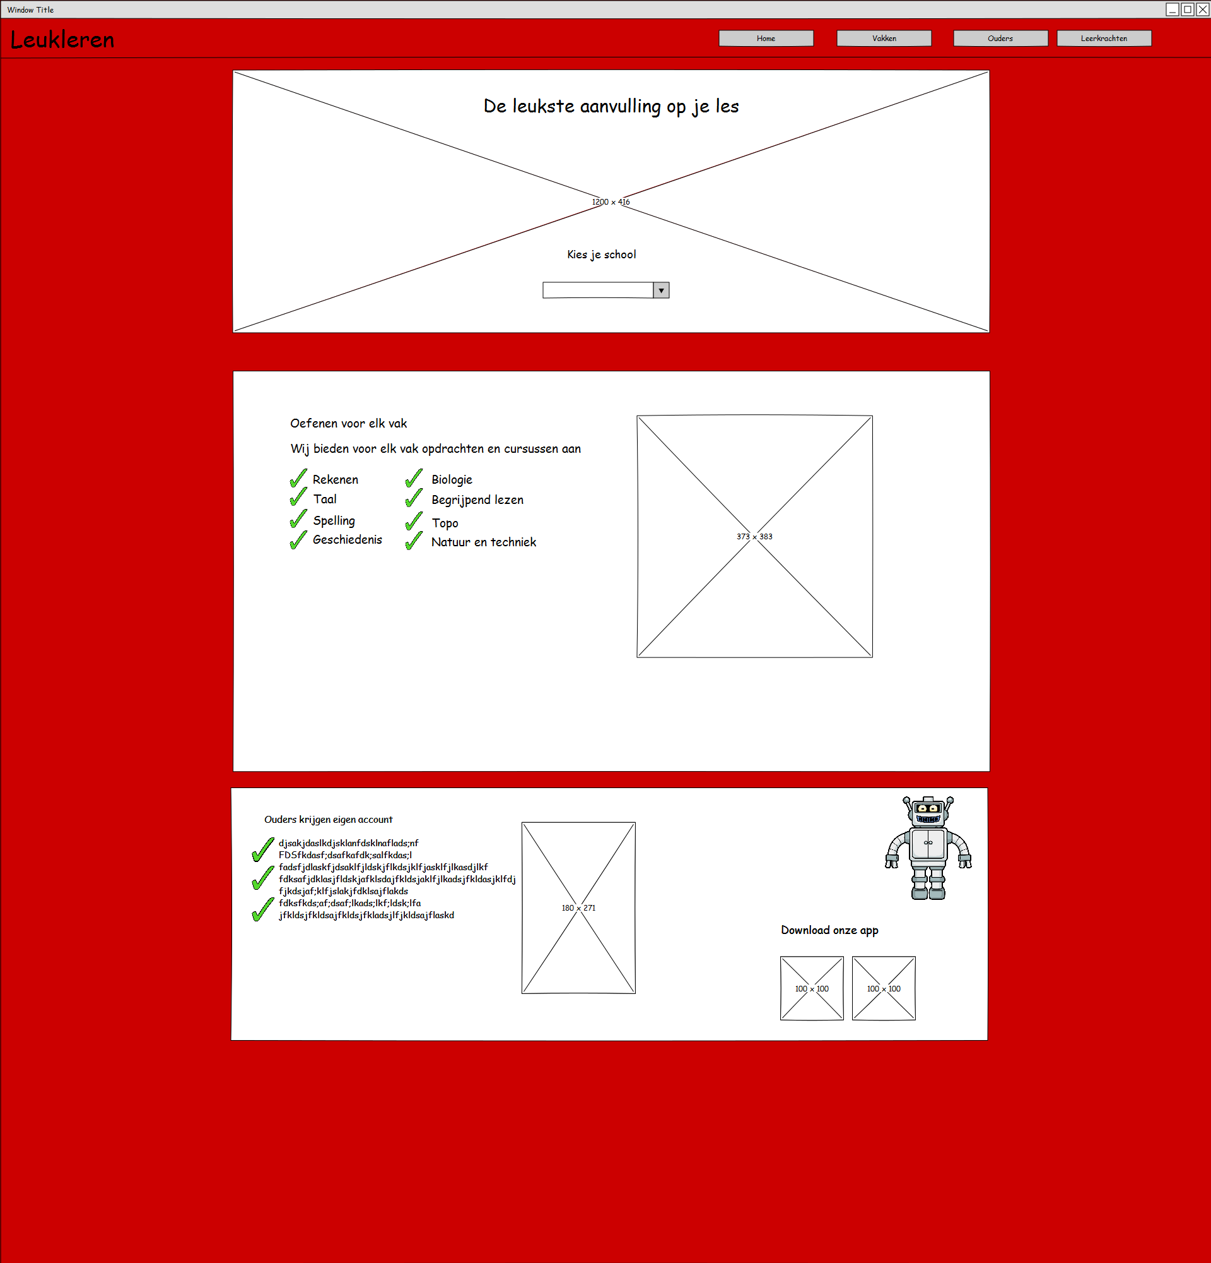
Ontwikkelen
Wireframe
Achtergrondkleur
Indeling
Menu

Slide 5
Slot
Toekomst

Slide 6
Vragen?

